Slide 1
مهارات البحث العلمي
الجمعية الأردنية للبحث العلمي والريادة والإبداع
عمان - الأردن

Slide 2
تعريف البحث العلمي
عملية منظّمة لجمع البيانات والمعلومات المتعلقة بظاهرة محددة وفق طرق قياس متعددة للتوصل إلى حل مشكلة أو التأكد من صحة فرضية معينة.

Slide 3
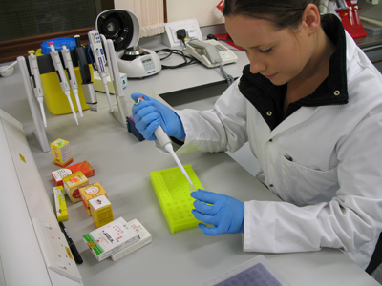
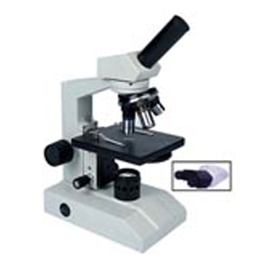
البحث العلمي
المنهجية والأدوات

Slide 4
أنواع البحوث التربوية الكمّية
البحث التربوي الارتباطي
البحث التربوي التجريبي
البحث التربوي الوصفي

Slide 5
أنواع البحوث التربوية النوعية
البحث التربوي الإثنوغرافي (ملاحظات، مقابلات)
البحث التربوي التحليلي (تحليل الوثائق)

Slide 6
لماذا نجري البحوث العلمية؟
نجري البحوث لـــ...
سد الحاجات العلمية
حل المشكلات
الحاجة إلى المعرفة
تجلية الغموض

Slide 7
خطوات البحث العلمي
الشعور بمشكلة البحث
تحديد مشكلة البحث
وضع الفرضيات (الحلول المقترحة)
الوصول للنتائج وتفسيرها
جمع البيانات وتوثيقها
كتابة تقرير البحث

Slide 8
التساؤل هو الركيزة الرئيسة للبحث العلمي
برأيكم، كيف يبدأ أي بحث علمي؟
بالتأكيد، يبدأ البحث العلمي بسؤال يحتاج إلى إجابة ولا توجد عند الباحث إجابة مباشرة عنه.

Slide 9
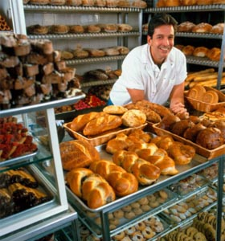
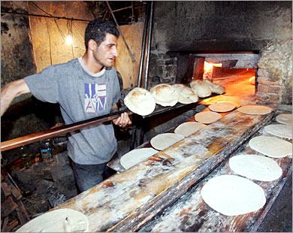
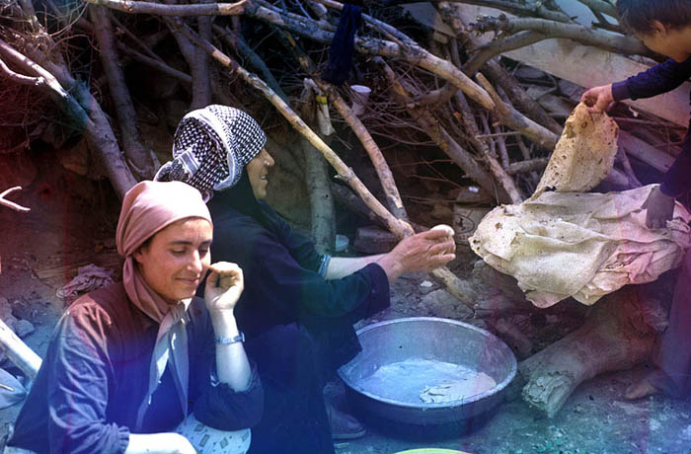
البحث العلمي محاولة للبحث عن إجابات لأسئلة متعلقة بظاهرة معينة
تخيل لو بقيت أساليب زراعة القمح وصناعة الخبز كما هي عندما تعلمها الإنسان أول مرة؟ (الزيادة في عدد البشر)
علمًا بأن الإنسان قد احتاج إلى سنوات كثيرة في البحث ليحوّل القمح إلى خبز.

Slide 10
عنوان البحث
العلاقة بين التحصيل الدراسي وعدد ساعات الدراسة اليومي.

Slide 11
مشكلة البحث
هي سؤال لا توجد لدى الباحث إجابة فورية عنه.
مثال على سؤال البحث:
ما العلاقة بين التحصيل الدراسي وعدد ساعات الدراسة؟

Slide 12
خطة البحث
نضع حلًّا مقترحًا (فرضية للبحث).
مثال على فرضية البحث: يزيد تحصيل الطالب الدراسي في جميع المواد بزيادة عدد ساعات الدراسة اليومي.
( من ساعة واحدة إلى أربع ساعات يوميًّا).
تحديد المدة الزمنية لإجراء الدراسة البحثية وحصرها في الفصل الدراسي الثاني لعام 2022 بحيث تصبح عدد ساعات الدراسة اليومي على الأقل أربع ساعات، ثم رصد التغير في معدلات التحصيل الدراسي للمواد المختلفة.
يجري الباحث جمعًا منظمًا من أحدث الدراسات حول العلاقة بين عدد ساعات الدراسة الفعلية وبين نتائج التحصيل الدراسي في المدارس ولطلبة الصفوف المماثلة نفسها، ويستفيد منها في دراسته البحثية.

Slide 13
عزيزي الطالب/ عزيزتي الطالبة
لو طلب منك البحث عن العلاقة بين عدد ساعات الدراسة وبين التحصيل، برأيك، ما أهم مصادر جمع البيانات في البحث العلمي؟

Slide 14
مصادر جمع المعلومات
تتنوع مصادر المعلومات التي يمكن أن يلجأ إليها الطلبة لكتابة البحث، وتشمل:
الكتب.
الاستبانات.
شبكة الإنترنت.
أية مصادر أخرى للمعلومة.
المقابلات.
الصحف والمجلات.
الملاحظات.
برأيكم، هل هناك مصادر أخرى يمكن الاعتماد عليها في الوصول للمعلومة؟ ما هي...؟

Slide 15
جمع البيانات وتوثيقها
يرصد الباحث في نهاية الفصل الدراسي الثاني معدل علامات الطلبة ومقدار التغير الحاصل عليها بالرجوع إلى معدلاتهم في الفصل الدراسي الأول .
يقيّم الباحث أهمية التغير الحاصل في معدلات الطلبة في المواد المختلفة نتيجة التغير في عدد ساعات الدراسة اليومي.

Slide 16
الوصول لنتائج الدراسة وتفسيرها
يقيّم الباحث أهمية التغير الحاصل على معدلات الطلبة في المواد المختلفة نتيجة التغير في عدد ساعات الدراسة اليومي.
يفسر لماذا كان الفارق في المعدل لكل مادة من المواد أكثر أو أقل من المواد الأخرى في ضوء التجربة التي مر بها الباحث .

Slide 17
كتابة تقرير البحث
يتناول تقرير البحث الجوانب السابقة جميعها، بداية من الشعور بالمشكلة وتحديدها وخطة تنفيذها ورصد البيانات المتعلقة بالظاهرة (قبل وبعد).
ومن ثم تفسير النتائج وكتابة التوصيات .

Slide 18
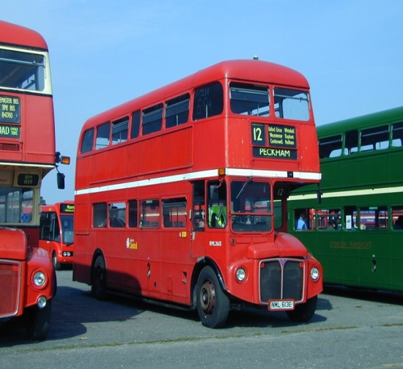
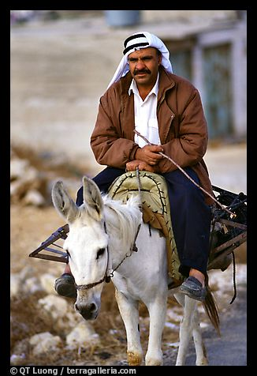
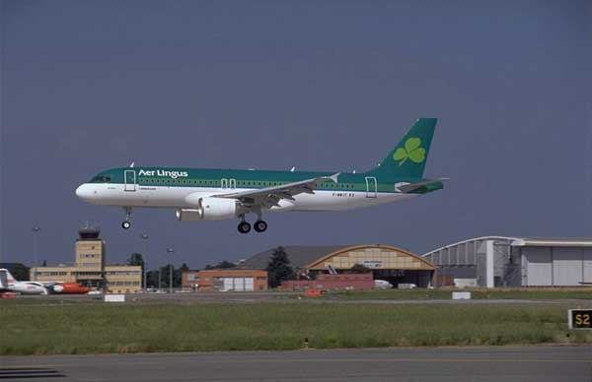
من إنجازات البحث العلمي (الاختراعات)
مثال: المواصلات

Slide 19
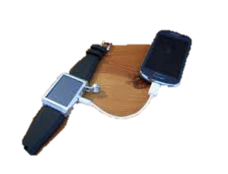
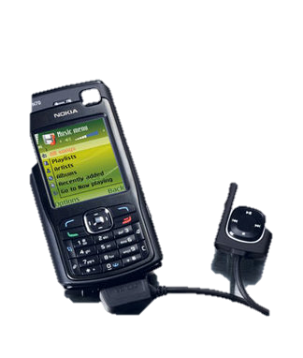
من إنجازات البحث العلمي (الاختراعات)
مثال: الاتصالات

Slide 20
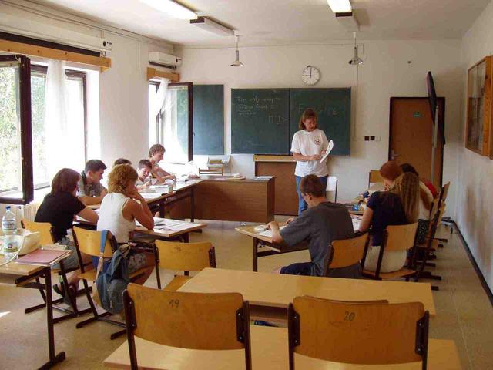
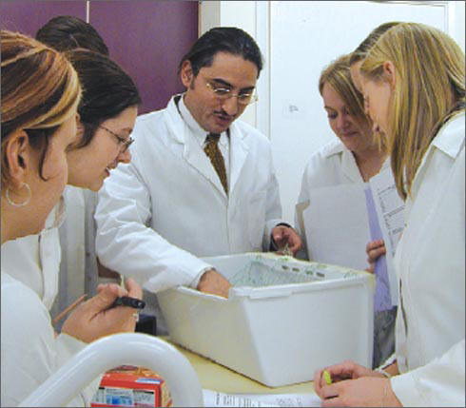
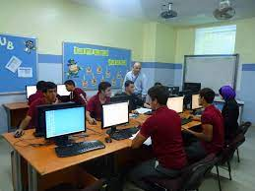
البحث العلمي في المدرسة
من صور البحث العلمي: المشروعات المدرسية، والتقارير.

Slide 21
شكرًا لكم

